Slide 1
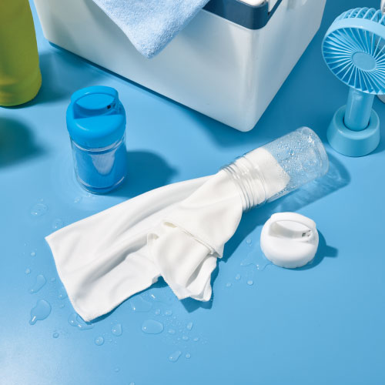
【提案書】
ボトル入ICEタオル(RPET)
特徴
濡らすとひんやりとした心地良さを感じさせてくれる専用ボトル入りのタオルです。素材はリサイクルペットを原料としていますので地球に優しい点も高ポイント。2色展開からお選びください。
納期
納期スペース
仕様
素材：RPET・PET・PP
サイズ：タオル 300×800mm ボトル Φ65×160mm
包装： 箱入 箱サイズ／168×73×73mm
お見積
お見積りスペース

Slide 2
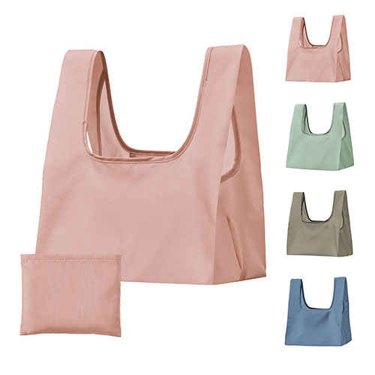
【提案書】
Re:PETポータブルバッグ mini
特徴
環境に優しいミニサイズのポータブルエコバッグ。マチ付きで底が広がり、お弁当などを傾けずに持ち運べます。使用済のペットボトルを再生したくすみカラーのポリエステル素材を使用しています。
納期
納期スペース
仕様
カラー展開：アッシュブルー、グレージュ、アッシュグリーン、スモーキーピンク
素材：ポリエステル(再生PET)
サイズ：縦410×横270×高180mm
包装：台紙、PP袋入
お見積
お見積りスペース

Slide 3
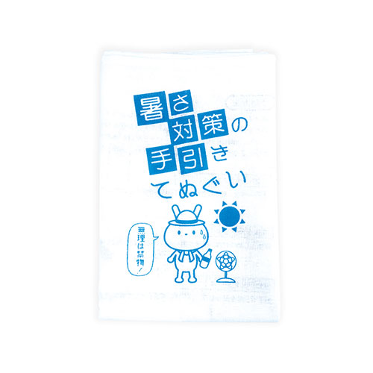
【提案書】
暑さ対策の手引きてぬぐい
特徴
暑さ対策の手引きが可愛らしいイラスト入りで書かれた意外に役立つ手ぬぐいです。名入れプリントも可能ですので、オリジナルグッズ用やノベルティアイテム用にもおすすめ。是非ご活用ください。
納期
納期スペース
仕様
素 材 ： 綿100%
サイズ ： 1000×350mm
包 装 ： ポリ袋入
お見積
お見積りスペース

Slide 4
【提案書】
コットンリネン巾着(S)
特徴
紐を引くと口をきゅっと閉めることが出来て見た目も可愛らしいSサイズの巾着袋を、コットンとリネンの混紡素材でご用意いたしました。ギフト包装用などに是非、ご活用ください。
納期
納期スペース
仕様
素 材：コットン､麻
サイズ：約160×205mm
お見積
お見積りスペース

Slide 5
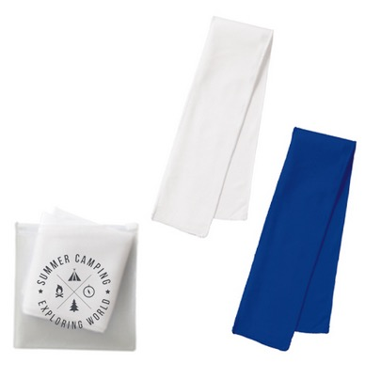
【提案書】
涼感マフラータオル（ソフトケース付）
特徴
水に濡らして軽く絞り、ぱっと開いて首に巻けば心地良いひんやり感を与えてくれるシンプルなマフラータオル。繰り返し使用できる上、持ち歩きに便利なソフトケース付きがポイントです。
納期
納期スペース
仕様
素 材：タオル/ポリエステル､ポーチ/PVC
サイズ：タオル/約800×105mm､ポーチ/120×135mm
包 装：HDPE袋、台紙
備 考：取説付(台紙面) ブルー・ホワイト
お見積
お見積りスペース

Slide 6
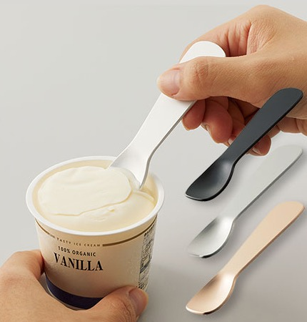
【提案書】
アイスクリームスプーン
特徴
手の体温が伝わりやすいアルミ素材のアイスクリーム専用スプーンです。カチカチに固いアイスクリームを早く食べたい方におすすめ。3色のカラーバリエーションからお選びいただけます。
納期
納期スペース
仕様
素 材：アルミ
サイズ：26×100×6mm（包装形態：OPP袋､台紙）
付属品：取説付(台紙面)
備 考：シルバー・ブラック・シャンパンゴールド
食品衛生検査済
お見積
お見積りスペース

Slide 7
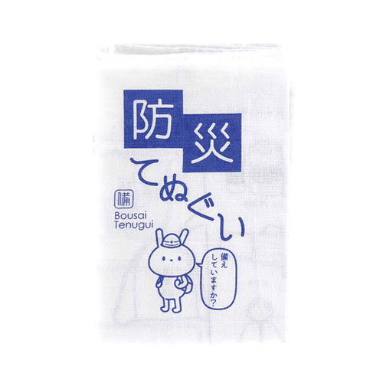
【提案書】
防災てぬぐい
特徴
防災の手引きが可愛らしいイラスト入りで書かれた意外に役立つ手ぬぐいです。名入れプリントも可能ですので、オリジナルグッズ用やノベルティアイテム用にもおすすめ。是非ご活用ください。
納期
納期スペース
仕様
素 材 ： 綿100%
サイズ ： 1000×350mm
包 装 ： ポリ袋入
お見積
お見積りスペース

Slide 8
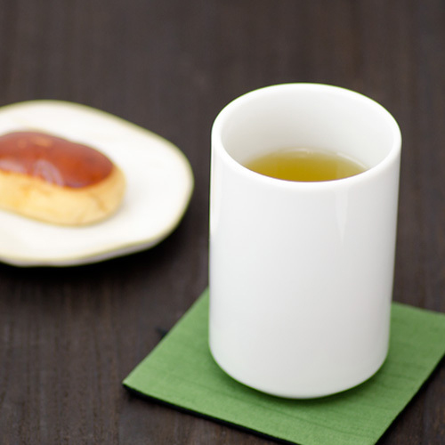
【提案書】
湯呑(ゆのみ)(270ml)
特徴
和の雰囲気を強く醸し出すスタンダードタイプの湯呑です。非常にシンプルな形状ですので、名入れプリントするオリジナルデザインもよく映えて、プロモーション効果も抜群です！
納期
納期スペース
仕様
素材：陶器
サイズ：直径70×H103mm
容量：270ml
包 装：カラー箱入り
生産国：日本製
お見積
お見積りスペース

Slide 9
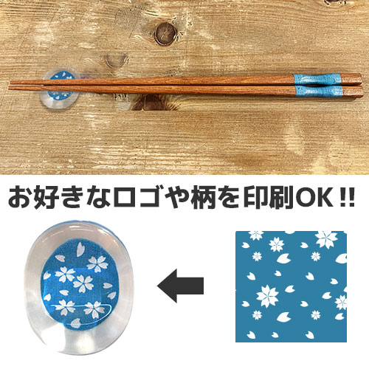
【提案書】
オリジナル箸置き
特徴
オリジナルデザインの上品で可愛らしい箸置きが可能。クリアな楕円形の奥に、お好きな柄やデザインをフルカラープリントいたします。ノベルティ等におすすめです。
納期
納期スペース
仕様
素材： アクリル樹脂
サイズ： 27.5×34mm H12mm
包装： OPP袋
備考： インクジェット印刷
お見積
お見積りスペース

Slide 10
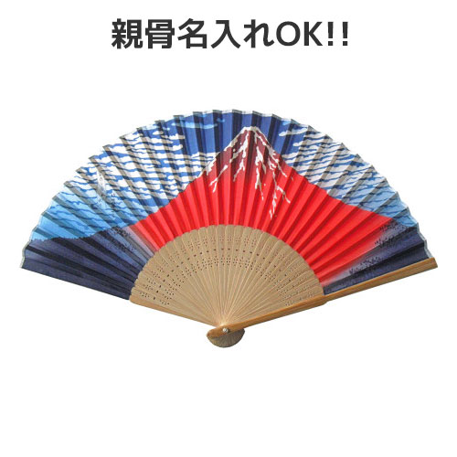
【提案書】
唐木中彫 北斎赤富士扇子
特徴
浮世絵師、葛飾北斎が描いた「赤富士」を扇面に描いた扇子です。北斎の作品が持つ力強さと情緒を伝えるだけでなく、日本の文化と歴史を背景にした芸術的な価値も感じさせます。
商品写
納期
納期スペース
仕様
素材： 扇面/布 扇骨/竹
サイズ： 22cm30間
包装： 無地OPP袋入
備考： 親骨名入れ/1色
お見積
お見積りスペース

Slide 11
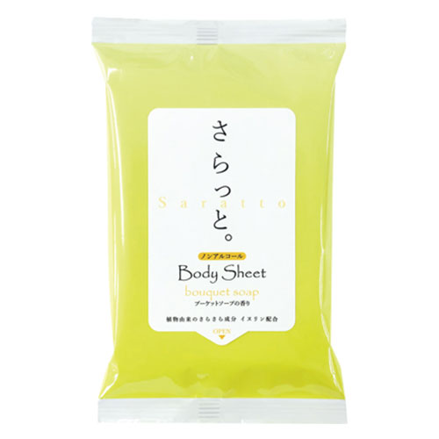
【提案書】
汗ふきシート「さらっと。」20枚 ノンアルコール ブーケットソープの香り
特徴
たっぷり20枚入りのノンアルコール汗ふきシート。業界初のサトウキビ由来、100％天然素材のイヌリン配合で、さらさら＆しっとり感を実現。 ブーケットソープの香りは防臭対策に最適です。※プリントを行う場合、最小ロットは1000個からになります。システムの問題で上記の表記が「名入れ有り 100 ／ 無地 1000」となっていますが、「無地 100 ／ 名入れ有り 1000」が正しい内容になります。
※こちらの商品は、最小ロット数単位（倍数）のみの承りになります。名入れを行う場合の最小ロットは、1000個以上からお受けいたします。
納期
納期スペース
仕様
素材：水・イソペンチルジオール・イヌリン・ベンザルコニウムクロリド・ブチルカルバミン酸ヨウ化プロピニル・香料
サイズ：本体：約 W95×H155mm、原紙：約 W150×H200mm、不織布40g/平方メートル
生産国：日本
お見積
お見積りスペース

Slide 12
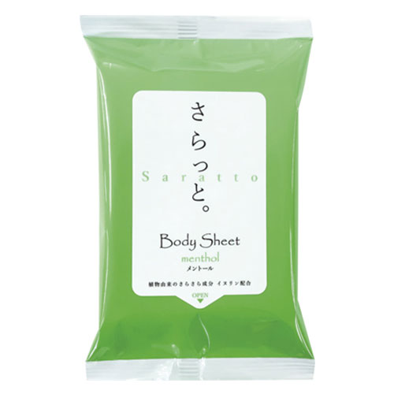
【提案書】
汗ふきシート「さらっと。」20枚 メントール入り
特徴
業界初のサトウキビ由来、100％天然素材のイヌリン配合で、さらさら＆しっとり感を実現した汗ふきシート。冷感効果を感じるメントール入り。20枚入りで夏の外出先でもたっぷり使えます。※プリントを行う場合、最小ロットは1000個からになります。システムの問題で上記の表記が「名入れ有り 100 ／ 無地 1000」となっていますが、「無地 100 ／ 名入れ有り 1000」が正しい内容になります。
※こちらの商品は、最小ロット数単位（倍数）のみの承りになります。名入れを行う場合の最小ロットは、1000個以上からお受けいたします。
納期
納期スペース
仕様
素材：水・エタノール・イソペンチルジオール・イヌリン・メントール・ベンザルコニウムクロリド・ブチルカルバミン酸ヨウカプロピニル
サイズ：本体：約 W95×H155mm、原紙：約 W150×H200mm、不織布40g/平方メートル
生産国：日本
お見積
お見積りスペース

Slide 13
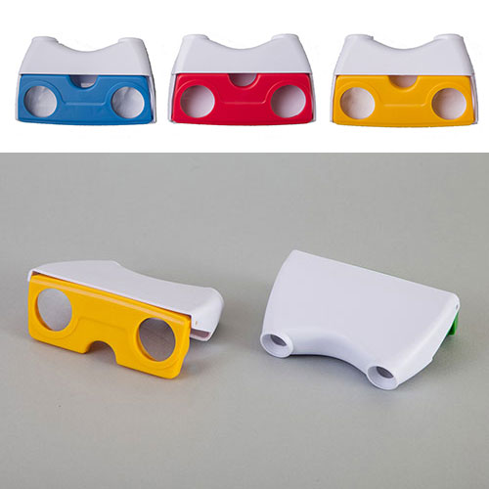
【提案書】
New ポケット双眼鏡
特徴
シンプルかつポップなデザインで持ち歩きにも便利な双眼鏡です。オリジナルのコンサートグッズをはじめ、さまざまイベントの物販用アイテムとして、またノベルティグッズとしておすすめです。
納期
納期スペース
仕様
プリント色数：1色
素材：ABS
サイズ：62×98×38mm
重量：29g
包装：化粧箱
生産国：中国
お見積
お見積りスペース

Slide 14
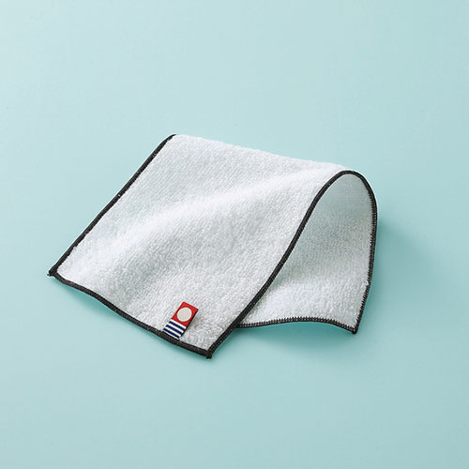
【提案書】
今治ハーフポケットタオル
特徴
ふたつ折りのハーフサイズにするとちょうどポケットに収まるサイズ感のタオルです。利便性の高いサイズ感に加え、高い吸水性と柔らかくで上質な肌触りの今治産というところがポイント！
納期
納期スペース
仕様
素材：綿
サイズ：約100×230mm箱サイズ110×85×14mm
包装：化粧箱入
備考：約22匁
お見積
お見積りスペース

Slide 15
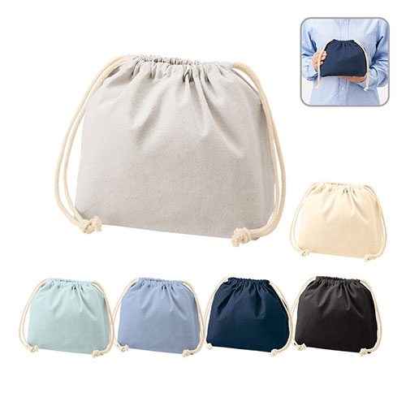
【提案書】
厚手コットンポーチ巾着(M)
特徴
マチ付きで立体物も収納しやすい、程よい厚みのコットン生地を使った巾着ポーチのMサイズ。見た目がコロンとしてかわいくて、ランチバッグやコスメポーチとしても活用できます。
納期
納期スペース
仕様
カラー展開：全6色
素材：コットン
サイズ：約W300×H200×D110（mm）
お見積
お見積りスペース

Slide 16
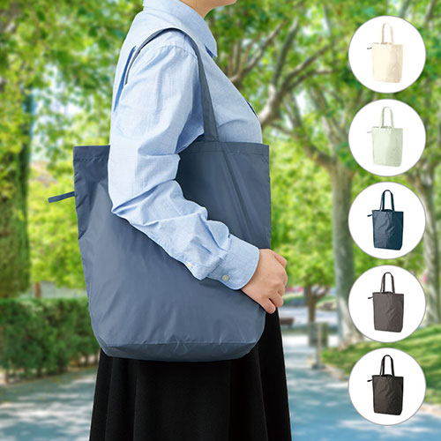
【提案書】
ファインライトポリバッグ(M)
特徴
サラっとした質感でしなやかなファインライトポリを使ったMサイズのマルシェバッグ。肩掛けができて、普段使い用のサブバッグにも最適です。単色はもちろんフルカラー印刷もキレイに映えます。
納期
納期スペース
仕様
カラー展開：全5色
素材：ポリエステル
サイズ：本体／約W360×H370×D110（mm） 持ち手／約W25×H470（mm）
容量：約10L
お見積
お見積りスペース

Slide 17
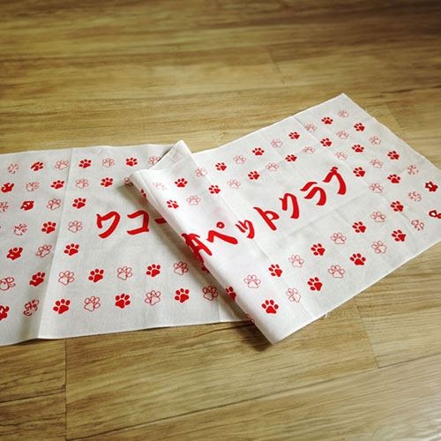
【提案書】
オリジナル手ぬぐい（顔料プリント）
特徴
手ぬぐいの生地の上にインクを乗せる事で、細かな線のデザインを再現する顔料プリント手ぬぐい。展示会用ノベルティや物販品を。大量枚数＆低コストで製作したいとお考えの方にはオススメです。
商品写
納期
納期スペース
仕様
素材：綿
サイズ：約900×340mm程度
備考：印刷：顔料プリント
お見積
お見積りスペース

Slide 18
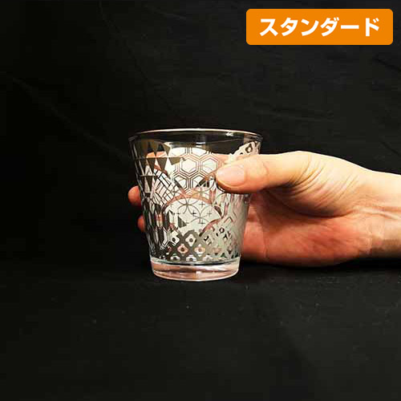
【提案書】
和モダングラス 金銀揃え
特徴
伝統的な和の文様をデザインに使用した、ゴールドとシルバーのペアグラスです。非常に美しく高級感のあるデザインで、贈答用や記念用、また景品用や特典用などにもおすすめです。
納期
納期スペース
仕様
カラー展開：単色
素材：ガラス
サイズ：φ84×87mm
容量：240ml
包装：化粧箱
お見積
お見積りスペース

Slide 19
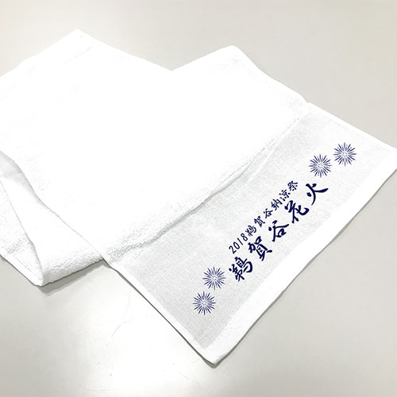
【提案書】
オリジナル名入れタオル（海外産）
特徴
格安でのオリジナル製作が可能な、コストパフォーマンスに優れた海外産の名入れタオル。イベント等で無料配布するノベルティ用や、年末年始のご挨拶用におすすめです。
商品写
納期
納期スペース
仕様
素材：綿100％
サイズ：約W840～860×H340㎜
包装： 個別袋入れ 熨斗付き 熨斗(のし)+名刺ポケット付き
備考： 印刷：顔料プリント（１色）
お見積
お見積りスペース

Slide 20
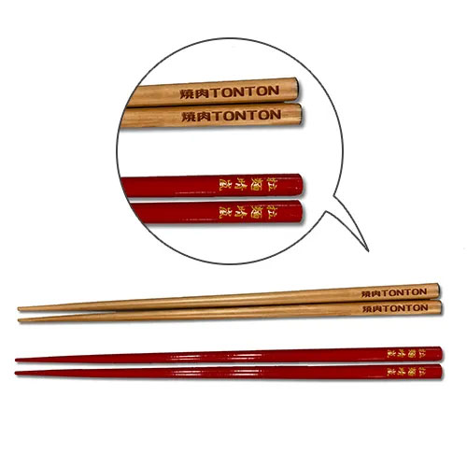
【提案書】
オリジナルお箸（1色プリント）
特徴
ホテルや旅館の備品・ノベルティに最適な、シンプルだからこそ名入れが映えるお箸。オリジナル名入れは一色でのプリント。本体カラーや材質、サイズ等はお問い合わせください。
商品写
納期
納期スペース
仕様
お見積
お見積りスペース

Slide 21
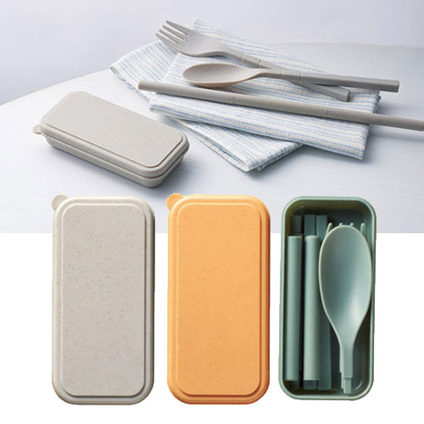
【提案書】
リル バンブー配合カトラリー3点セット
特徴
成長が早い竹を原料したバンブーファイバーを配合した、地球環境に優しくSDGsに貢献できるカトラリーセットです。組み立て式のためコンパクトで持ち歩きやすい点も好ポイント！
納期
納期スペース
仕様
素材：PP・竹繊維
サイズ：ケース/23×55×112mm、ストロー/全長:226mm、スプーン・フォーク/全長:174mm
包装：包装袋
生産国：中国
お見積
お見積りスペース

Slide 22
【提案書】
アイスクリームスプーン
特徴
手の体温が伝わりやすいアルミ素材のアイスクリーム専用スプーンです。カチカチに固いアイスクリームを早く食べたい方におすすめ。3色のカラーバリエーションからお選びいただけます。
納期
納期スペース
仕様
素 材：アルミ
サイズ：26×100×6mm（包装形態：OPP袋､台紙）
付属品：取説付(台紙面)
備 考：シルバー・ブラック・シャンパンゴールド
食品衛生検査済
お見積
お見積りスペース

Slide 23
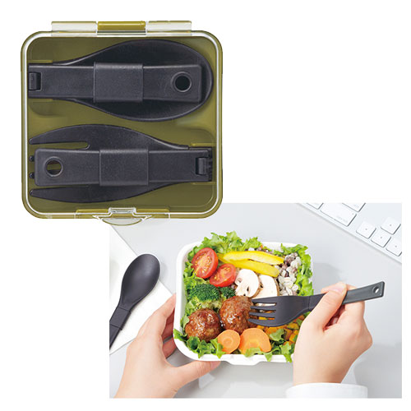
【提案書】
プラスチックスマート 携帯スプーン&フォーク
特徴
コンビニなどの買い物時に出るプラスチックゴミを減らすのに役立てる、持ち歩きに便利なスプーンとフォークのセットです。キャンプやレジャー用などにも便利。是非ご活用ください。
納期
納期スペース
仕様
素 材：ケース/ポリスチレン・ポリプロピレン
スプーン・フォーク/ポリプロピレン
サイズ：ケース/8.5×8.7×2.3cm
スプーン・フォーク/全長7.8cm(組立前) 全長15.3cm(組立後)
（包装形態：化粧箱入り）
重 量：61g
お見積
お見積りスペース

Slide 24
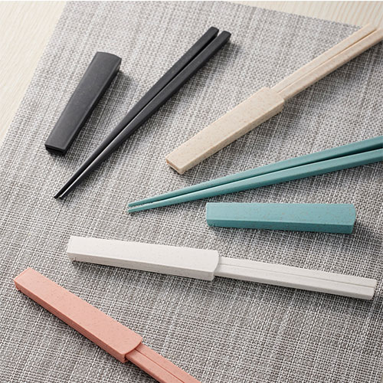
【提案書】
箸キャップ付箸(バンブーファイバー入タイプ)
特徴
SDgsにも貢献できるバンブーファイバーを配合したキャップ付きの箸。丈夫で割れにくいため使い勝手も抜群です。ナチュラル、ホワイト、ブラック、スモークピンク、スモークブルーの全5色。
商品写真
納期
納期スペース
仕様
素 材：PP、バンブーファイバー 他
サイズ：箸:205(mm)、箸キャップ:20×101×11(mm)
包 装：PP袋
備 考 : 取説付、食品衛生検査済
カラー展開:ナチュラル、ホワイト、ブラック、スモークピンク、スモークブルー
お見積
お見積りスペース

Slide 25
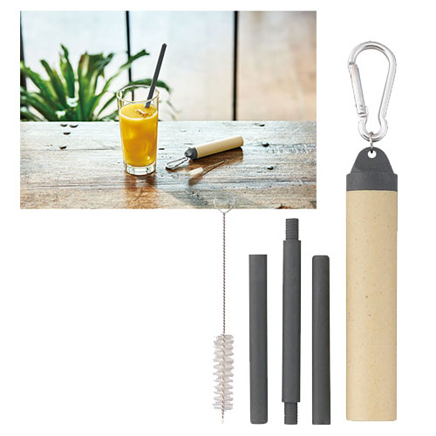
【提案書】
バンブーファイバーマイストロー
特徴
バンブーファイバー30％配合でエコなマイストローと専用ケースセット。洗浄ブラシ付きで清潔に何度も繰り返し使えます。また専用ケースにはオリジナルの名入れプリントも可能。
納期
納期スペース
仕様
素材：ケース：ポリプロピレン（バンブーファイバー30％配合）、アルミニウム ストロー：ポリプロピレン（バンブーファイバー30％配合） 専用洗浄用ブラシ：ステンレス鋼、ナイロン
サイズ：ケース:φ22×123mm ストロー:使用時全長225mm 専用洗浄ブラシ:全長104mm
包装：ポリ袋入
備考：セット内容:ストロー、カラビナ付き専用ケース、専用洗浄ブラシ
お見積
お見積りスペース

Slide 26
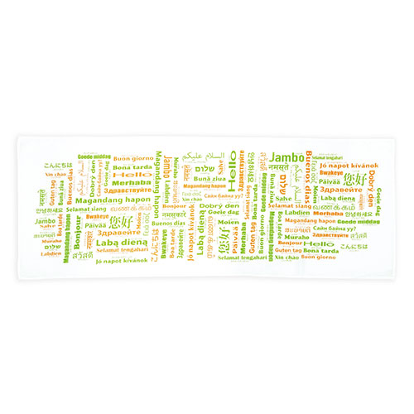
【提案書】
世界の「こんにちは」てぬぐい
特徴
世界各国の言葉で「こんにちは」が書かれた、とってもオシャレなデザインの手ぬぐいです。端に名入れプリントも可能ですので、ちょっとしたノベルティアイテムやご挨拶用にもおすすめです。
納期
納期スペース
仕様
素 材 ： 綿100%
サイズ ： 900×350mm
包 装 ： ポリ袋入
備 考 ： 40言語の「こんにちは」が印刷されています
お見積
お見積りスペース

Slide 27
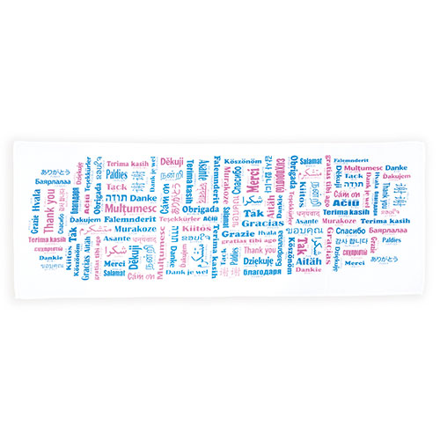
【提案書】
世界の「ありがとう」てぬぐい
特徴
世界各国の言葉で「ありがとう」が書かれた、とってもオシャレなデザインの手ぬぐいです。端に名入れプリントも可能ですので、ちょっとしたノベルティアイテムやご挨拶用にもおすすめです。
納期
納期スペース
仕様
素 材 ： 綿100%
サイズ ： 900×350mm
包 装 ： ポリ袋入
備 考 ： 43言語の「ありがとう」が印刷されています
お見積
お見積りスペース

Slide 28
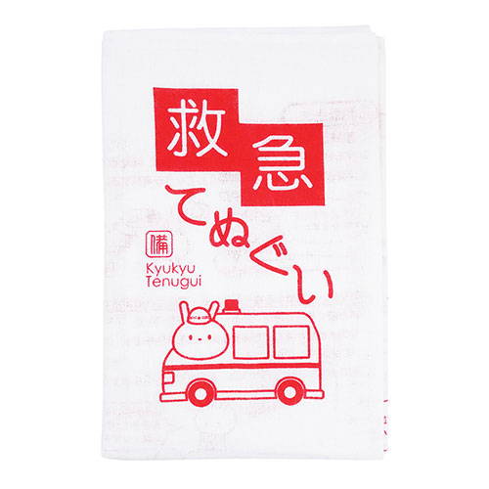
【提案書】
救急てぬぐい
特徴
応急処置の手引きが可愛らしいイラスト入りで書かれた意外に役立つ手ぬぐいです。名入れプリントも可能ですので、オリジナルグッズ用やノベルティアイテム用にもおすすめ。是非ご活用ください。
納期
納期スペース
仕様
素 材 ： 綿100%
サイズ ： 1000×350mm
包 装 ： ポリ袋入
お見積
お見積りスペース

Slide 29
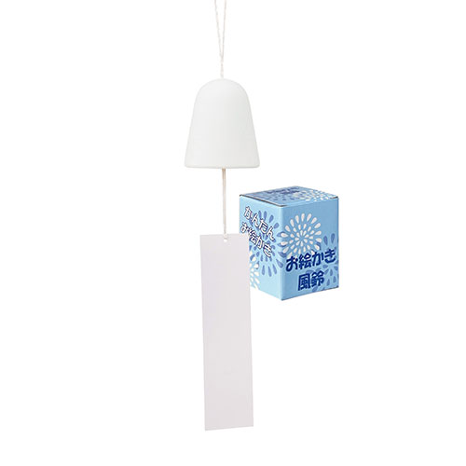


【提案書】
お絵描き風鈴
特徴
キッチンにもリビングにもバスルームにも、室内のあらゆる場所の掃除に最適なアイテムのセットです。イベントやキャンペーンでの特典用や景品用などにもおすすめの商品です。
納期
納期スペース
仕様
素材：陶器
サイズ：約直径7.2×9cm 箱サイズ：約8×8×10cm
包装：化粧箱
お見積
お見積りスペース

Slide 30
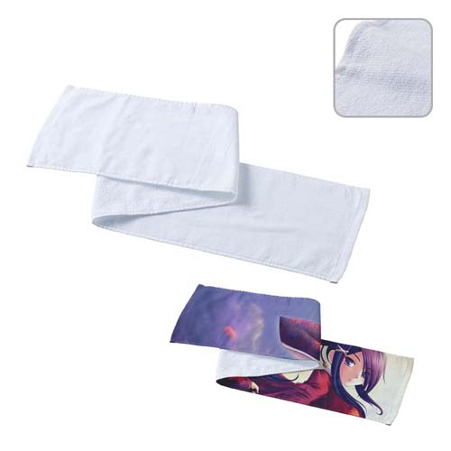
【提案書】
プリントしやすいコットンシャーリングマフラータオル
特徴
プリントデザインの再現性の高さを追求した、コットンシャーリングマフラータオルです。フルカラーデザインでも発色良く、綺麗に仕上がりますので物販用等にもおすすめです。
納期
納期スペース
仕様
素材：コットン
サイズ：約1100×210(mm)
お見積
お見積りスペース

Slide 31
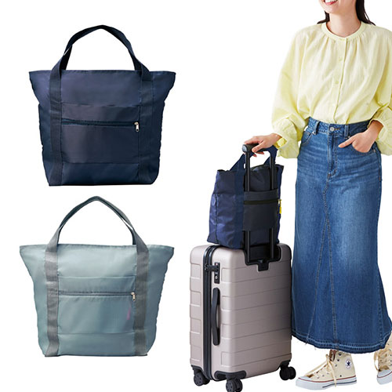
【提案書】
ツアライズ 収納トラベルバッグ
特徴
コンパクトに折り畳める上に、旅行用などのキャリーバッグのハンドルに取り付けられる仕様がとっても便利なトラベルバッグです。イベントやキャンペーンでの特典、景品用などにもおすすめ。
納期
納期スペース
仕様
カラー展開：2色取混ぜ(グレー・ネイビー)
素材：ポリエステル
サイズ：150×190×20mm
包装：包装袋
お見積
お見積りスペース

Slide 32
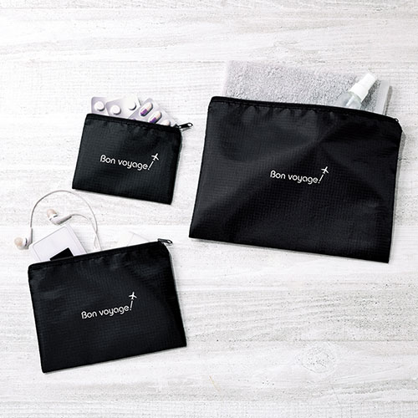
【提案書】
便利な仕分けポーチ3サイズセット(撥水加工)
特徴
用途に合わせて使い分けができる、S・M・Lの3サイズセットのポーチです。非常にシンプルなブラック一色ですが、オリジナルの名入れプリントが良く映えて、販促用などにはおすすめです。
納期
納期スペース
仕様
素材：ポリエステル(撥水加工)
サイズ：L:約190×270mm M:約135×190mm S:約100×135mm
包装：ポリ袋入
お見積
お見積りスペース

